Slide 1
面向移动设备的cache攻击关键技术研究
答辩人 ： 李勃
学号：SY1506402
导师 ： 姜博导师

Slide 2
目录
研究背景和意义
主要研究内容
攻击方法设计
实验验证
预防措施

Slide 3
研究背景和意义
cache攻击背景
在x86平台上，cache攻击被证明是一种强大的攻击方法，而ARM体系与x86体系差异较大，难以对手机实施有效的跨核cache攻击。
研究的意义
通过实现典型的cache攻击的场景和样例，为提高设备的安全性提供建议。

Slide 4
主要研究内容
本文的主要研究内容有
设计移动平台的Cache攻击方案
对AES加密算法进行攻击
提出预防Cache攻击的建议

Slide 5
预备工作
通过利用POSIX提供的计时函数实现精确计时（纳秒）并通过evict + reload获取cache hit和cache miss的时间阈值
Cache access time: 765ns
Memory access time: 1000ns
Threshhold: 883ns

Slide 6
预备工作
确定cache攻击方式
Prime + Probe
占用指定的cache sets
被攻击程序执行
判断哪些cache sets依然被占用

Slide 7
Prime + Probe
进攻程序地址空间
cache
被攻击程序地址空间
Step 0： 攻击程序填充cache set（prime）

Slide 8
Prime + Probe
进攻程序地址空间
cache
被攻击程序地址空间
Step 0： 攻击程序填充cache set（prime）
Step 1： 被攻击程序执行加密操作占用某些cache line
Step 2： 攻击程序探取数据判断数据是否还在cache（probe）

Slide 9
Prime + Probe
进攻程序地址空间
cache
被攻击程序地址空间
快速访问
Step 0： 攻击程序填充cache set（prime）
Step 1： 被攻击程序执行加密操作占用某些cache line
Step 2： 攻击程序探取数据判断数据是否还在cache（probe）

Slide 10
Prime + Probe
进攻程序地址空间
cache
被攻击程序地址空间
慢速访问
Step 0： 攻击程序填充cache set（prime）
Step 1： 被攻击程序执行加密操作占用某些cache line
Step 2： 攻击程序探取数据判断数据是否还在cache（probe）

Slide 11
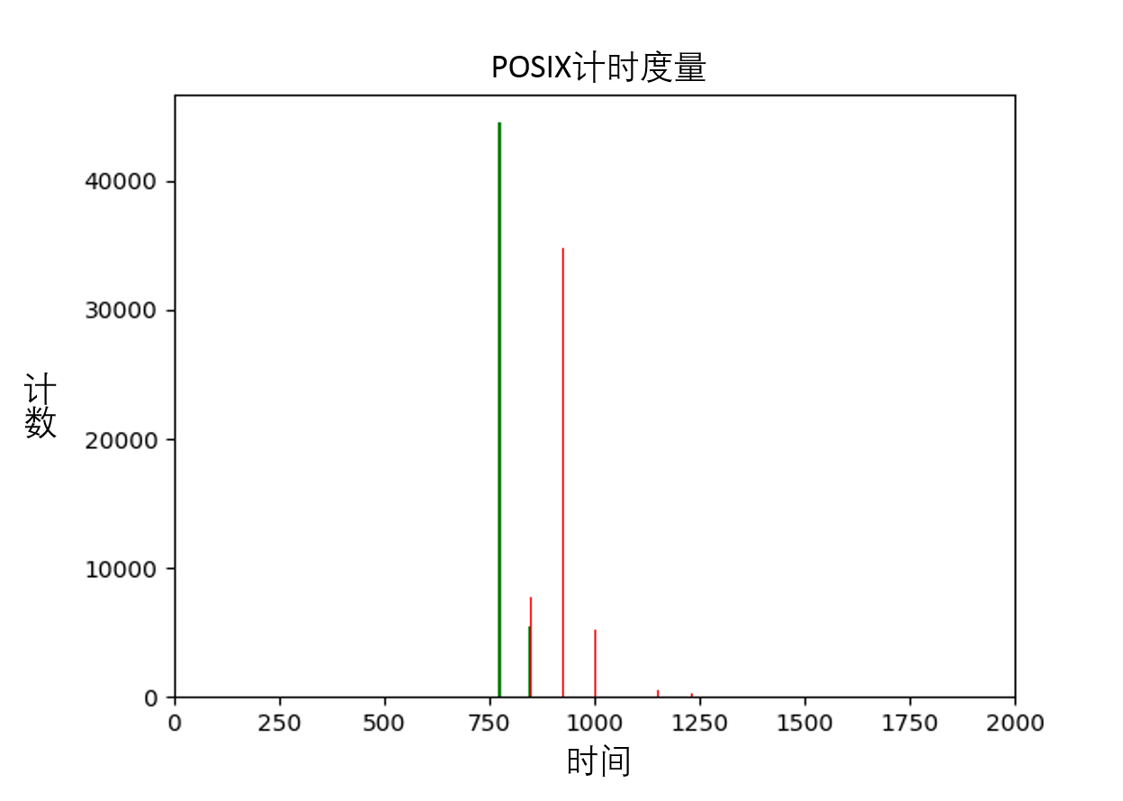
预备工作

Slide 12
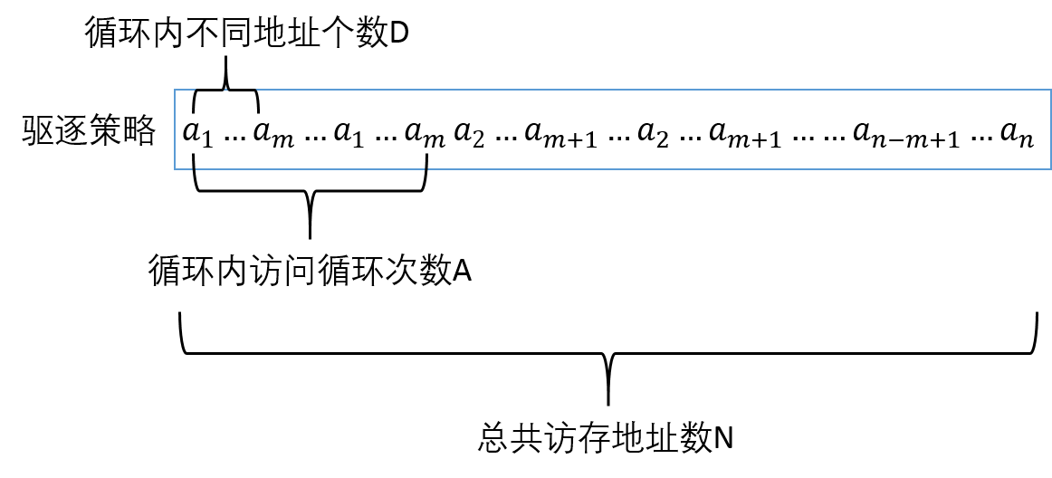
预备工作
获取高效的驱逐策略

Slide 13
预备工作
获取高效的驱逐策略
地址个数N | 循环次数A | 环内地址数D | 驱逐率 | 驱逐时间
24 | 2 | 5 | 100 | 9121.185348
27 | 1 | 8 | 99.989997 | 10653.13603
24 | 3 | 5 | 99.919984 | 12706.28952
21 | 8 | 10 | 99.91996799 | 36992.2931
24 | 2 | 9 | 99.8582996 | 13455.61102
22 | 7 | 4 | 99.74994999 | 12150.68623
20 | 3 | 10 | 99.72994599 | 13360.58188
22 | 6 | 5 | 99.72994599 | 20646.16884
23 | 8 | 9 | 99.70519467 | 41633.32493
17 | 6 | 5 | 99.689969 | 13905.53812
21 | 4 | 10 | 99.65404965 | 19774.70509
22 | 4 | 8 | 99.649965 | 20161.85157
20 | 1 | 10 | 99.64989497 | 6192.992599

Slide 14
预备工作
额外访存操作对probe时间的影响

Slide 15
攻击案例
实现针对AES的cache攻击
探索AES密钥扩展、各轮变换的数学模式
实现度量密钥可疑度的KS检验算法
利用假设检验的方式获取用户密钥

Slide 16
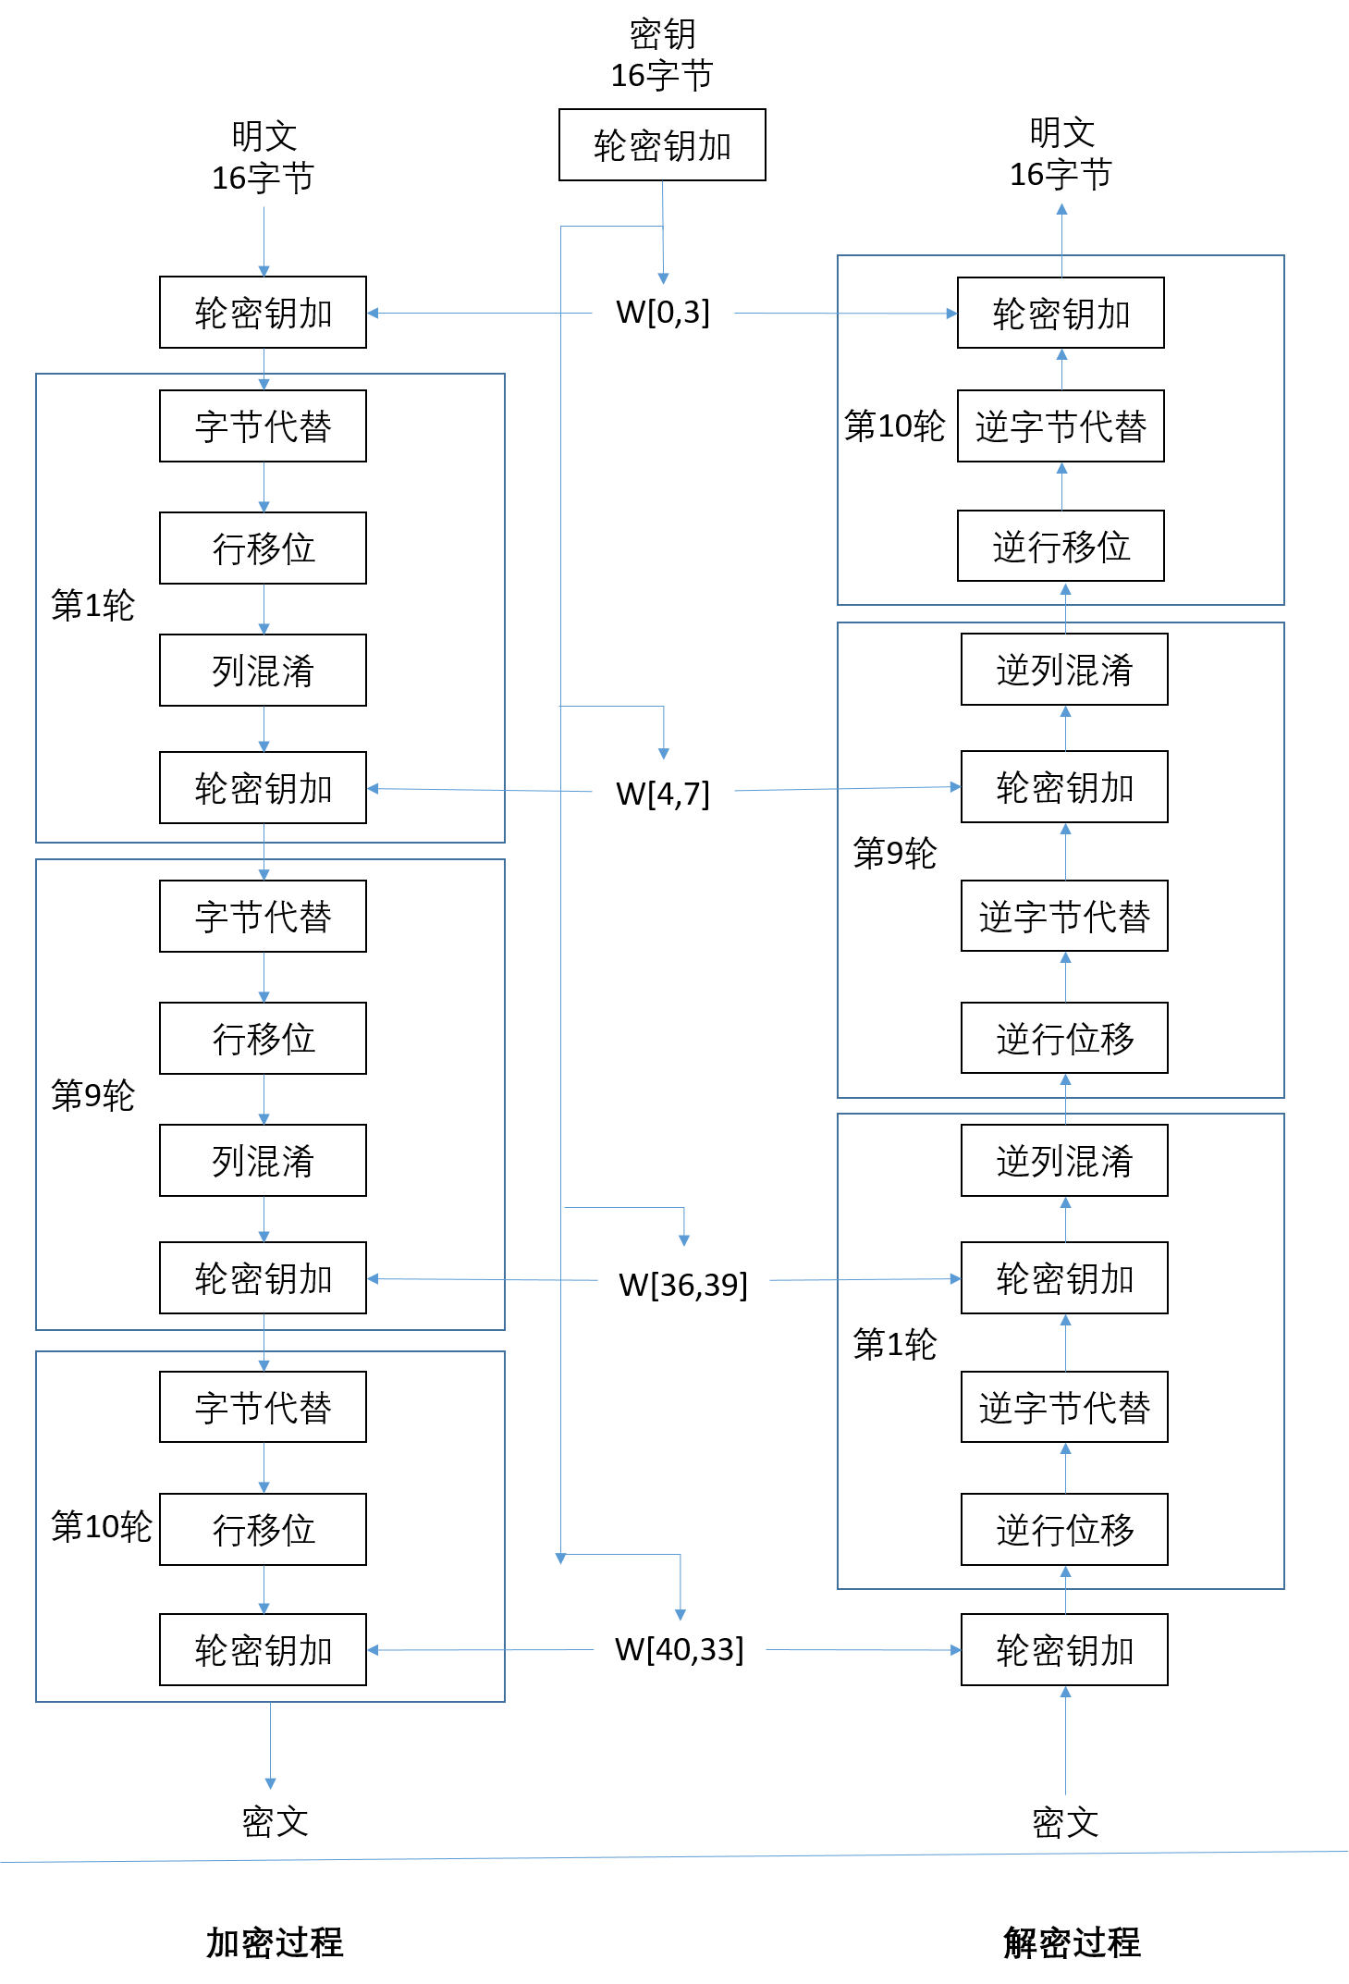

Slide 17
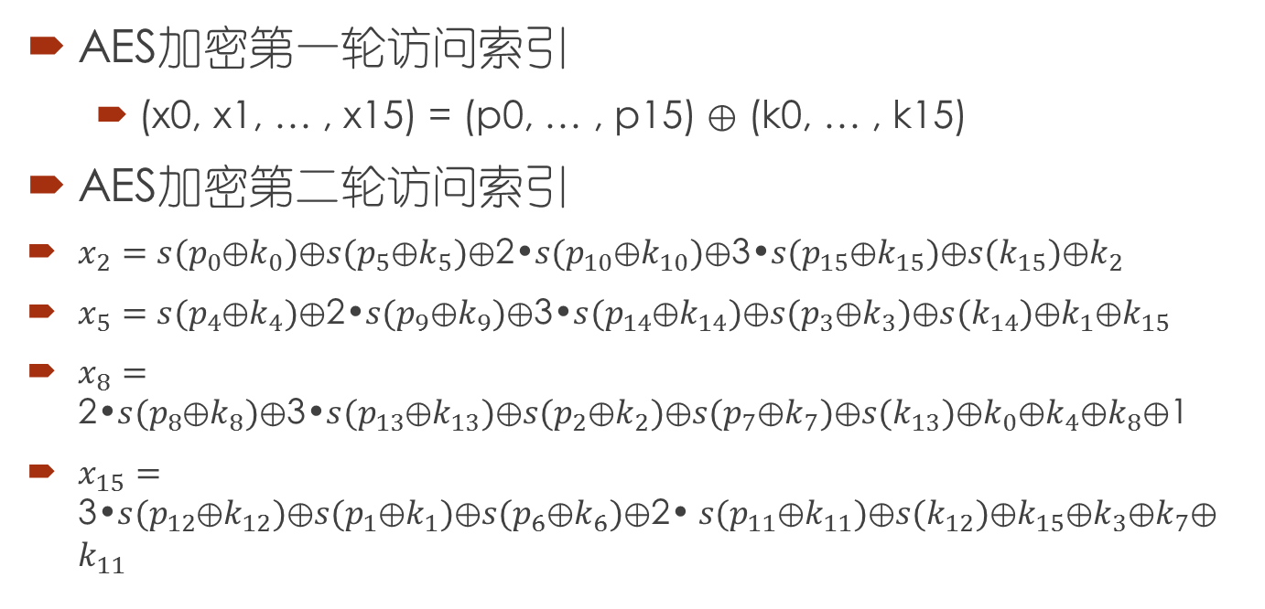
AES加密过程访问索引
AES加密第一轮访问索引
(x0, x1, … , x15) = (p0, … , p15) ⊕ (k0, … , k15)
AES加密第二轮访问索引
$x_{2}=s(p_{0}$⊕$k_{0})$⊕$s(p_{5}$⊕$k_{5})$⊕2•$s(p_{10}$⊕$k_{10})$⊕3•$s(p_{15}$⊕$k_{15})$⊕$s(k_{15})$⊕$k_{2}$
$x_{5}=s(p_{4}$⊕$k_{4})$⊕$\text{2•}s(p_{9}$⊕$k_{9})$⊕3•$s(p_{14}$⊕$k_{14})$⊕$s(p_{3}$⊕$k_{3})$⊕$s(k_{14})$⊕$k_{1}$⊕$k_{15}$
$x_{8}=\text{2•}s(p_{8}$⊕$k_{8})$⊕$\text{3•}s(p_{13}$⊕$k_{13})$⊕$s(p_{2}$⊕$k_{2})$⊕$s(p_{7}$⊕$k_{7})$⊕$s(k_{13})$⊕$k_{0}$⊕$k_{4}$⊕$k_{8}$⊕1
$x_{15}=\text{3•}s(p_{12}$⊕$k_{12})$⊕$s(p_{1}$⊕$k_{1})$⊕$s(p_{6}$⊕$k_{6})$⊕$\text{2•} s(p_{11}$⊕$k_{11})$⊕$s(k_{12})$⊕$k_{15}$⊕$k_{3}$⊕$k_{7}$⊕$k_{11}$

Slide 18
AES攻击方式
遍历密钥所有可能取值k
获取密钥k所对应的度量分数
对比猜测密钥的值

Slide 19
KS检验
KS检验是假设检验中的一种，它可以被用来判断随机抽样中样本与样本或总体与总体之间的关系是由于误差引起的还是由本质差别引起的。假设检验的原理是首先对总体做出某种假设，然后通过抽样的方法来判断是否接受该假设。

Slide 20
度量分的获取
获取指定set的度量分数
获取针对该set在Probe阶段全部命中的样本
获取执行AES加密算法后该set在Probe统计样本
对两个样本进行ks检验，将检验结果作为该set的度量分

Slide 21

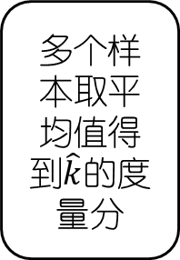
度量分的获取
获取针对set s在Prime后紧接Probe的样本
遍历密钥的取值空间
根据明文和密钥获取访问set s
多个样本取平均值得到$\hat{k}$的度量分
假设密钥$\hat{k}$
获取样本
KS检验
获取针对set s在Probe之前执行加密的样本

Slide 22
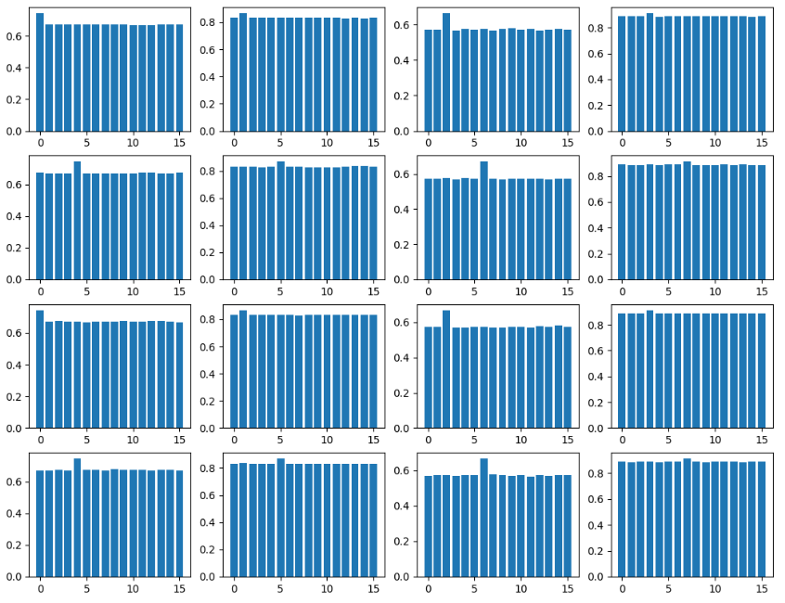
获取每个密钥字节前四位

Slide 23

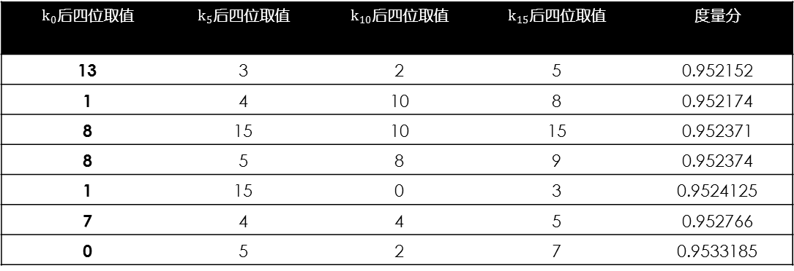
获取每个密钥字节后四位
第二轮攻击结果$(k_{0},k_{5},k_{10},k_{15})$
$k_{0}$后四位取值 | $k_{5}$后四位取值 | $k_{10}$后四位取值 | $k_{15}$后四位取值 | 度量分
13 | 3 | 2 | 5 | 0.952152
1 | 4 | 10 | 8 | 0.952174
8 | 15 | 10 | 15 | 0.952371
8 | 5 | 8 | 9 | 0.952374
1 | 15 | 0 | 3 | 0.9524125
7 | 4 | 4 | 5 | 0.952766
0 | 5 | 2 | 7 | 0.9533185

Slide 24

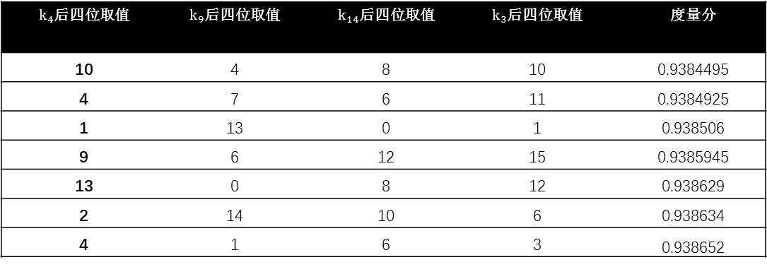
获取每个密钥字节后四位
第二轮攻击结果$(k_{4},k_{9},k_{14},k_{3})$
$k_{4}$后四位取值 | $k_{9}$后四位取值 | $k_{14}$后四位取值 | $k_{3}$后四位取值 | 度量分
10 | 4 | 8 | 10 | 0.9384495
4 | 7 | 6 | 11 | 0.9384925
1 | 13 | 0 | 1 | 0.938506
9 | 6 | 12 | 15 | 0.9385945
13 | 0 | 8 | 12 | 0.938629
2 | 14 | 10 | 6 | 0.938634
4 | 1 | 6 | 3 | 0.938652

Slide 25

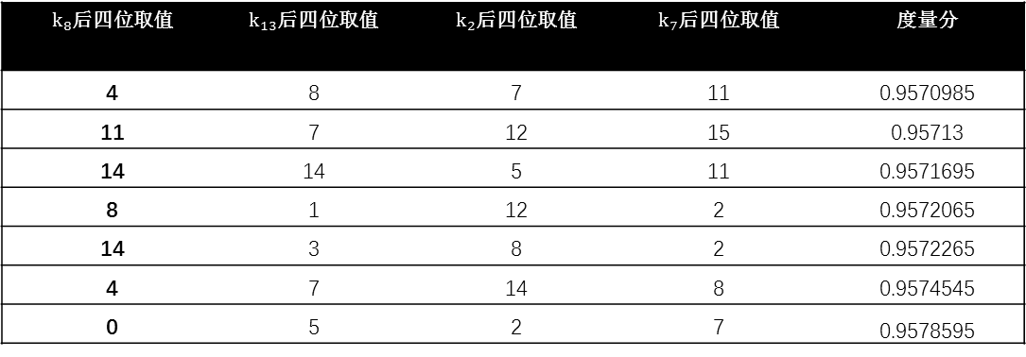
获取每个密钥字节后四位
第二轮攻击结果$(k_{8},k_{13},k_{2},k_{7})$
$k_{8}$后四位取值 | $k_{13}$后四位取值 | $k_{2}$后四位取值 | $k_{7}$后四位取值 | 度量分
4 | 8 | 7 | 11 | 0.9570985
11 | 7 | 12 | 15 | 0.95713
14 | 14 | 5 | 11 | 0.9571695
8 | 1 | 12 | 2 | 0.9572065
14 | 3 | 8 | 2 | 0.9572265
4 | 7 | 14 | 8 | 0.9574545
0 | 5 | 2 | 7 | 0.9578595

Slide 26

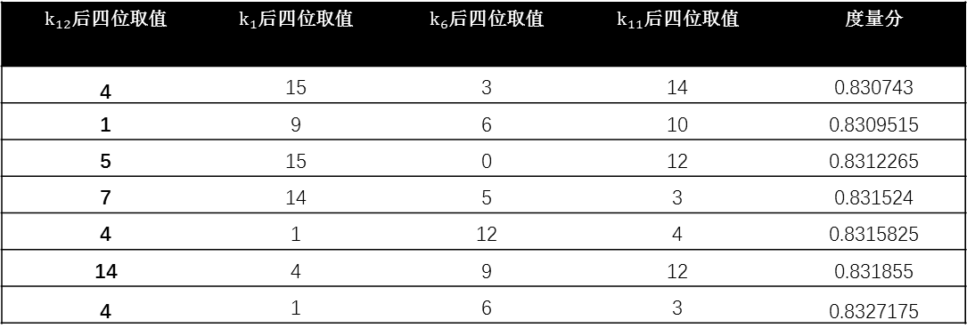
获取每个密钥字节后四位
第二轮攻击结果$(k_{12},k_{1},k_{6},k_{11})$
$k_{12}$后四位取值 | $k_{1}$后四位取值 | $k_{6}$后四位取值 | $k_{11}$后四位取值 | 度量分
4 | 15 | 3 | 14 | 0.830743
1 | 9 | 6 | 10 | 0.8309515
5 | 15 | 0 | 12 | 0.8312265
7 | 14 | 5 | 3 | 0.831524
4 | 1 | 12 | 4 | 0.8315825
14 | 4 | 9 | 12 | 0.831855
4 | 1 | 6 | 3 | 0.8327175

Slide 27
预防措施
Cache攻击漏洞
Cache设计缺陷
操作系统缺陷
应用程序漏洞

Slide 28
预防措施
针对AES预防Cache攻击的措施
避免内存访问
修改索引表
动态索引表
限制操作系统支持

Slide 29
请各位老师批评指正 谢谢！

